Slide 1
Tipe data dan variabel
Pemrograman dasar Bahasa C

Slide 2
Tipe data
Definisi Data types atau tipe data adalah sebuah pengklasifikasian data berdasarkan jenis data tersebut. Tipe data dibutuhkan agar kompiler dapat mengetahui bagaimana sebuah data akan digunakan. Untuk mengembangkan sebuah program

Slide 3
Jenis Tipe data
Berdasarkan jenisnya, data dapat dibagi menjadi lima kelompok
Integer = Bilangan Bulat, 16/32 bit
Float = Bilangan Pecahan, 32 bit
Double = Bilangan Pecahan, 64 bit
Char = 1 Huruf Karakter, Entah itu huruf atau angka
Array = tipedata yang menampung sekumpulan variable

Slide 4
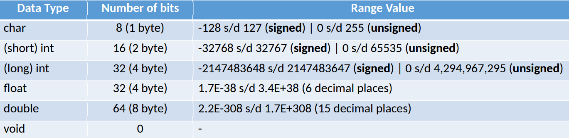
Memori pada tipe data

Slide 5
Program pada tipe data
Contoh int
int angka = 1;
Contoh Double dan Float
double pecahan = 0.5;
float pecahan1 = 1.5;
Contoh String
string salam = "Selamat Pagi";
Contoh Array string
namaBuah = ["apel", "anggur", "jeruk"];
Contoh char
char karakter = "F"

Slide 6
Variabel
Variabel adalah lokasi penyimpanan dan terkait nama simbolis yang berisi beberapa kuantitas yang diketahui atau tidak diketahui atau informasi, nilai. Dan harus di deklarasikan secara jelas

Slide 7
Aturan menulis variabel
Nama harus dimulai dengan huruf (A.. Z, a.. z), karakter garis bawah (_) atau tanda dolar ($)
Nama variabel tidak boleh menggunakan nama yang diklasifikasikan sebagai kata-kata yang dicadangkan seperti printf, int, if, while dan seterusnya

Slide 8
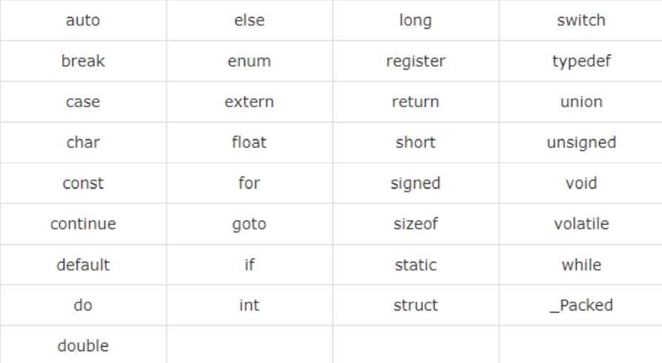
Kata Kunci
Daftar berikut menunjukkan kata-kata yang dicadangkan dalam C.

Slide 9
Deklarasi variable secara sederhana
Cara mendeklarasikan variable dalam Bahasa C
data_type variable_name;
Contoh =
int var_bulat1;
float var_pecahan1, var_pecahan2;

Slide 10
Nilai pada variable
variable_name = nilai;
data_type variable_name = nilai;
Contoh:
int a;
a = 34;
int b = 889;

Slide 11
Deklarasi Variable secara komplit
#include<stdio.h>
int main() {
int jumlah;
float harga_unit, harga_total;
jumlah=10;
harga_unit=17.5;
harga_total=jumlah*harga_unit;
printf("Harga total = %f\n",harga_total);
}

Slide 12
Terimakasih

